Slide 1
Woordenschat groep 5, thema 8, les 2
De woorden die je vandaag leert:
de astma
de fietsband
hijgen
ademhalen
de longen
steunen
de straat
onbewoond
de fietspomp
de waterpomp

Slide 2
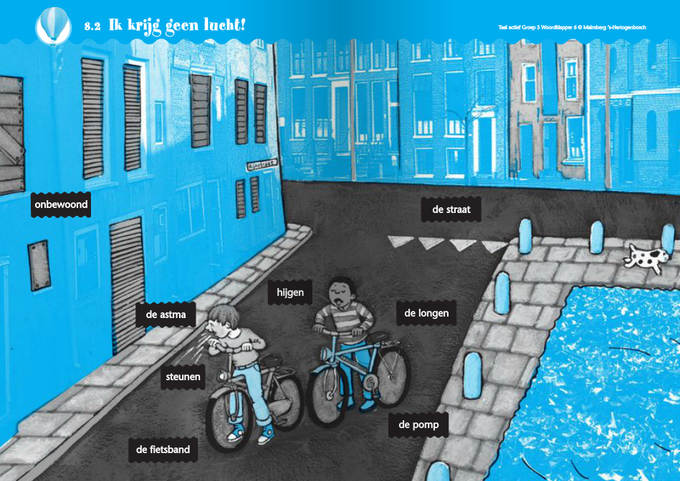
Welke woorden zijn samengestelde woorden?

Slide 3
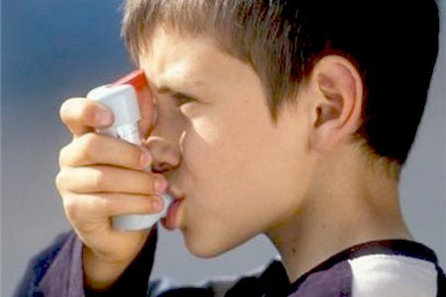
de astma
Ziekte waardoor je moeilijk kunt ademhalen. Je krijgt het snel benauwd en moet veel hoesten.

Slide 4
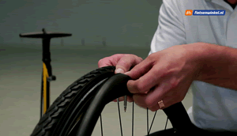
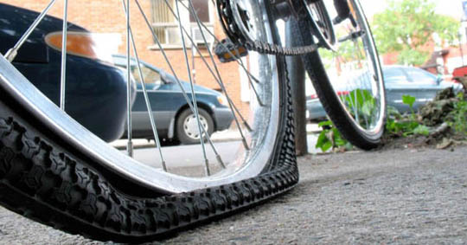
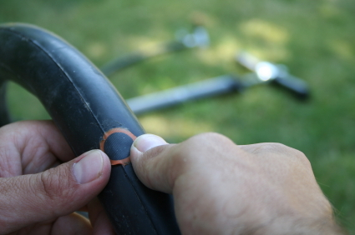
de fietsband
Zwarte band die om de wielen van je fiets heen zit. Je hebt een buitenband en een binnenband. In de binnenband zit lucht.

Slide 5
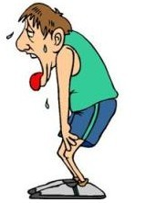
hijgen
Als je hard gerent of gefietst hebt, dan adem je snel.

Slide 6
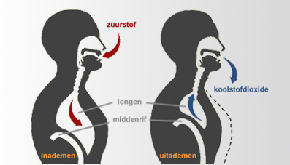
ademhalen
Lucht opzuigen en weer uitblazen.

Slide 7
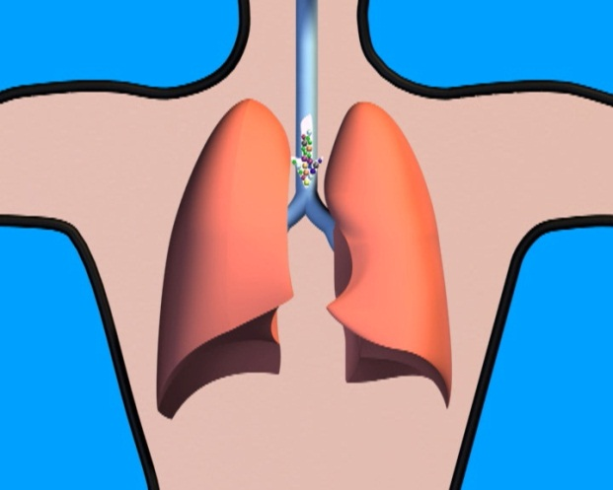
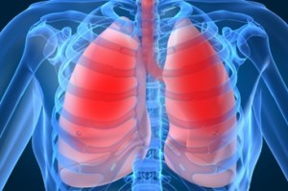
de longen
Twee zakjes die achter je ribben zitten. Hiermee kun je ademhalen.

Slide 8
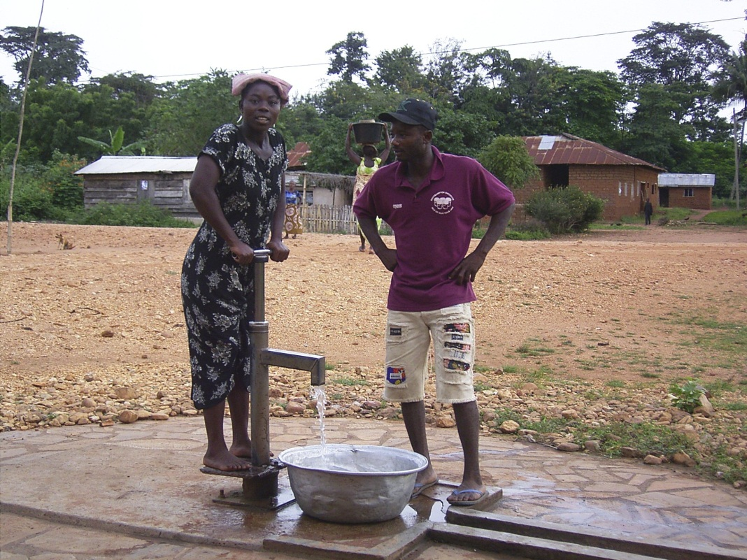
de waterpomp
Hiermee kun je water in of uit iets halen.

Slide 9
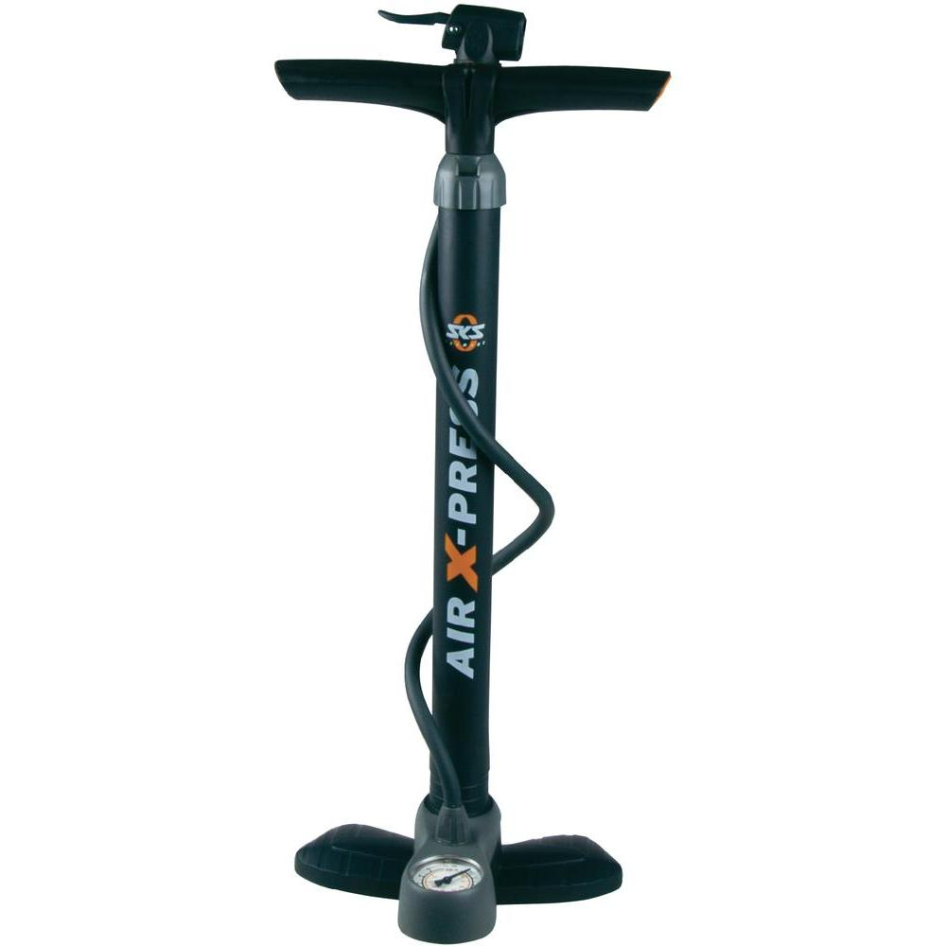
de fietspomp
Pomp om lucht in je fietsbanden te blazen.

Slide 10
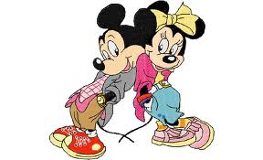
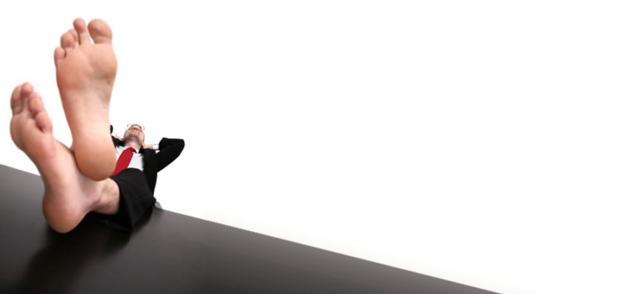
steunen
Ergens tegenaan of op leunen.

Slide 11
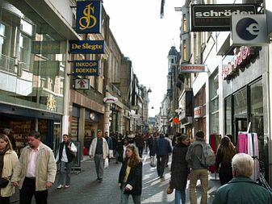
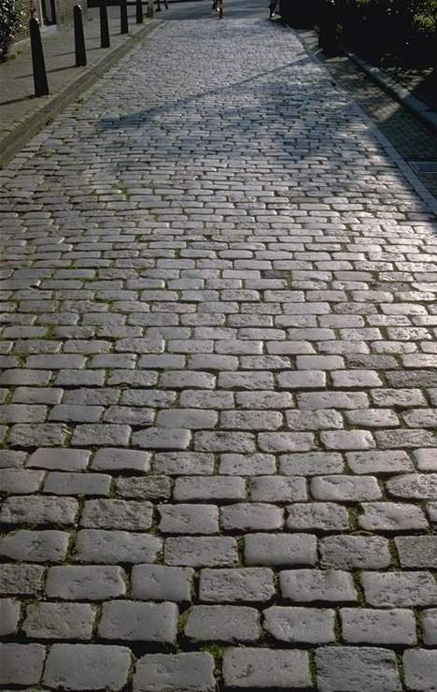
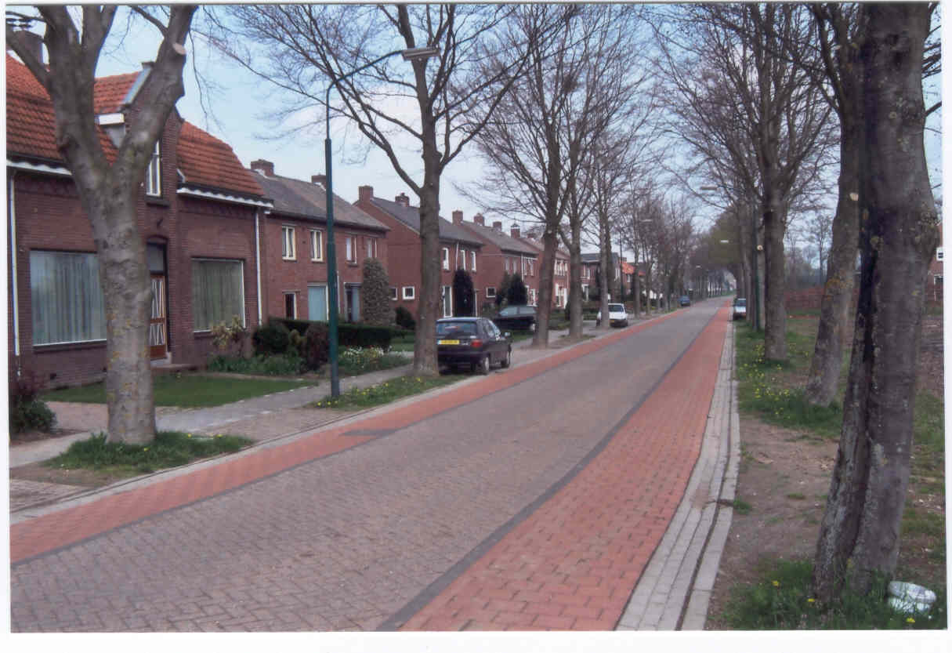
de straat
de winkelstraat
Je kan er door lopen, meestal staan er huizen waar mensen in wonen. Je hebt ook ……. met winkels.

Slide 12
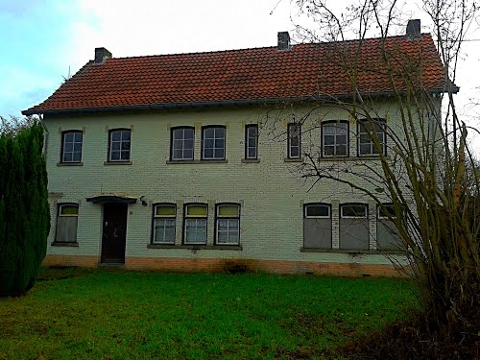
onbewoond
Een onbewoond eiland.
Een onbewoond huis.
Er woont niemand.

